Slide 1
Поддержка угломерной НАП данными от инерциальных датчиков
Калитенко Богдан Васильевич
ЭР-25-10
Научный руководитель:
к.т.н. Корогодин И.В.

Slide 2
Угломерная НАП
На ССРФ не влияют:
Поступательное движение носителя
Нестабильность опорного генератора
ССРФ зависит от динамики вращательного движения

Slide 3
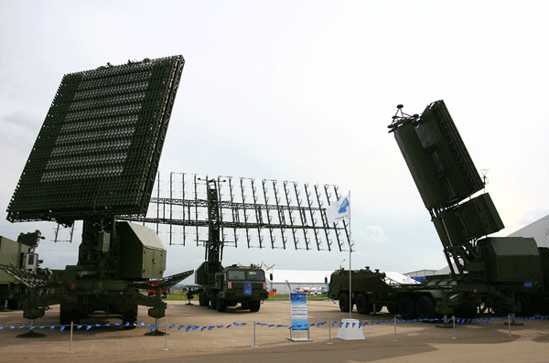
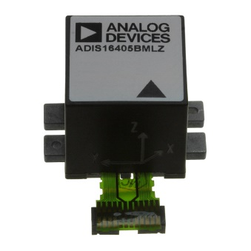
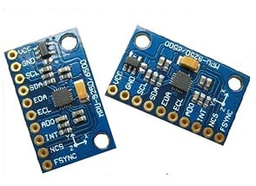
Цель работы
Комплексирование
МЭМС
Цель работы – исследование эффективности поддержки УНАП от инерциальных датчиков.

Slide 4
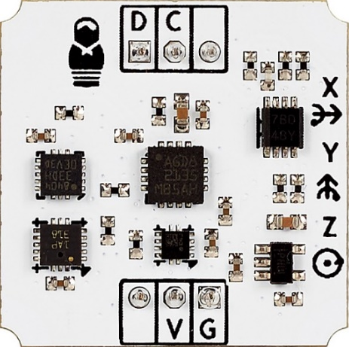
Задачи
1. Сравнить датчики
2. Получить выборки
измерений гироскопа
3. Провести анализ
полученных измерений

Slide 5
Задачи
4. Разработать имитационную модель ССРФ с комплексированием и без комплексирования с инерциальными датчиками
5. Найти оптимальные значения шумовой полосы ССРФ

Slide 6
Сравнение датчиков по критерию точности
Схема структуры имитационной модели ИНС

Slide 7
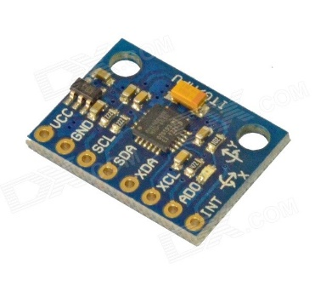
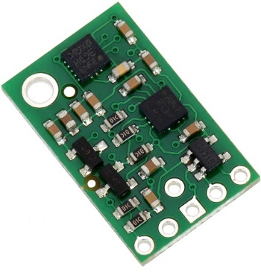
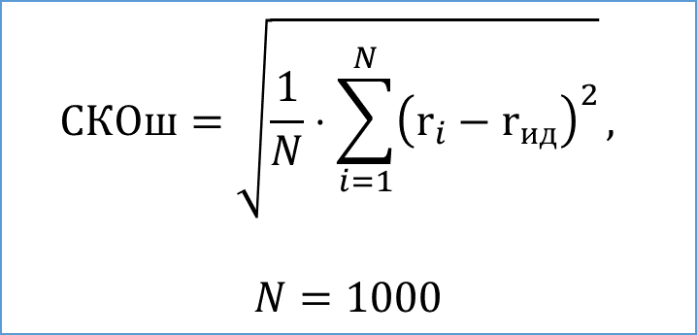
Сравнение датчиков
Модель блока | СКОш, м
ADIS 16405 | 53,27
MPU 6050 | 126,1
MPU 9250 | 121,77
MinIMU-9 | 214,2
BMX055 | 82,55
$$СКОш=\sqrt{\frac{1}{N}⋅\sum_{i=1}^{N}{{\left(r_{i}−r_{ид}\right)}^{2}}},$$
$$N=1000$$
СКОш – среднеквадратическая ошибка
(RMSE – Root Mean Square Error)

Slide 8

Получение выборки измерений гироскопа
Для получения выборки был собран макет, включающий микроконтроллер и инерциальный блок
$$ω_{rpy,k}=\left(I+m_{g,k}\right)Ω_{rpy,k}+b_{g,k}+n_{g,k}$$
Т.к. датчик неподвижен
( ), то полученные данные можно интерпретировать как ошибки
$Ω_{rpy,k}=0$
Схема сборки макета

Slide 9
Анализ измерений гироскопа
Отклонение Аллана для гироскопа L3G4200D

Slide 10
Модель ССРФ
Упрощенная схема модели ССРФ

Slide 11
Модель ССРФ
Упрощенная схема модели ССРФ

Slide 12
Эффект от поддержки УНАП данными ИИБ
Зависимость СКОш от ширины полосы пропускания ССРФ без поддержки от ИИБ
Зависимость СКОш от ширины полосы пропускания ССРФ с поддержкой от ИИБ

Slide 13
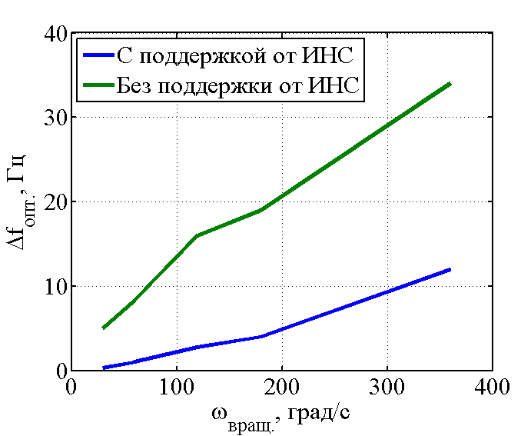
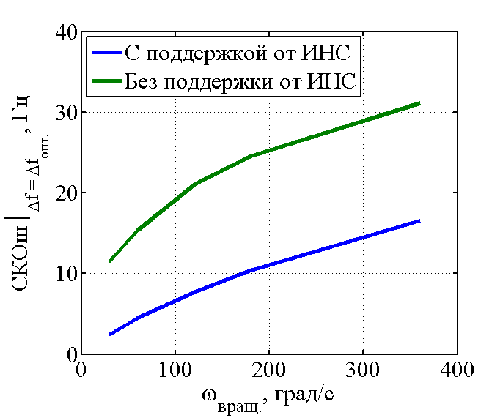
Эффект от поддержки УНАП данными ИИБ
Зависимость ширины шумовой полосы от скорости вращения
Зависимость СКОш от скорости вращения

Slide 14
Повышение помехоустойчивости
Выигрыш в помехоустойчивости при поддержке данными от инерциальных датчиков

Slide 15
Основные результаты
1. МЭМС-датчики плохо подходят для автономного решения задачи позиционирования. Уже после минуты работы ошибка составляет от нескольких десятков до нескольких сотен метров
2. В ходе эксперимента гироскоп L3G4200D показал уход нулей около 10-20 градусов в час. Характеристики сильно отличаются от датчика к датчику даже одного кристалла
3. Поддержка от ИИБ повышает помехоустойчивость УНАП на 5-10 дБ на вращающихся объектах

